Slide 1
Omvårdnadens Roliga Tomtar
Finns tomtar i verkligheten en vetenskaplig studie

Slide 2
Intrapersonella Stressorer Interspersonella Stressorer Extrapersonella Stressorer

Slide 3
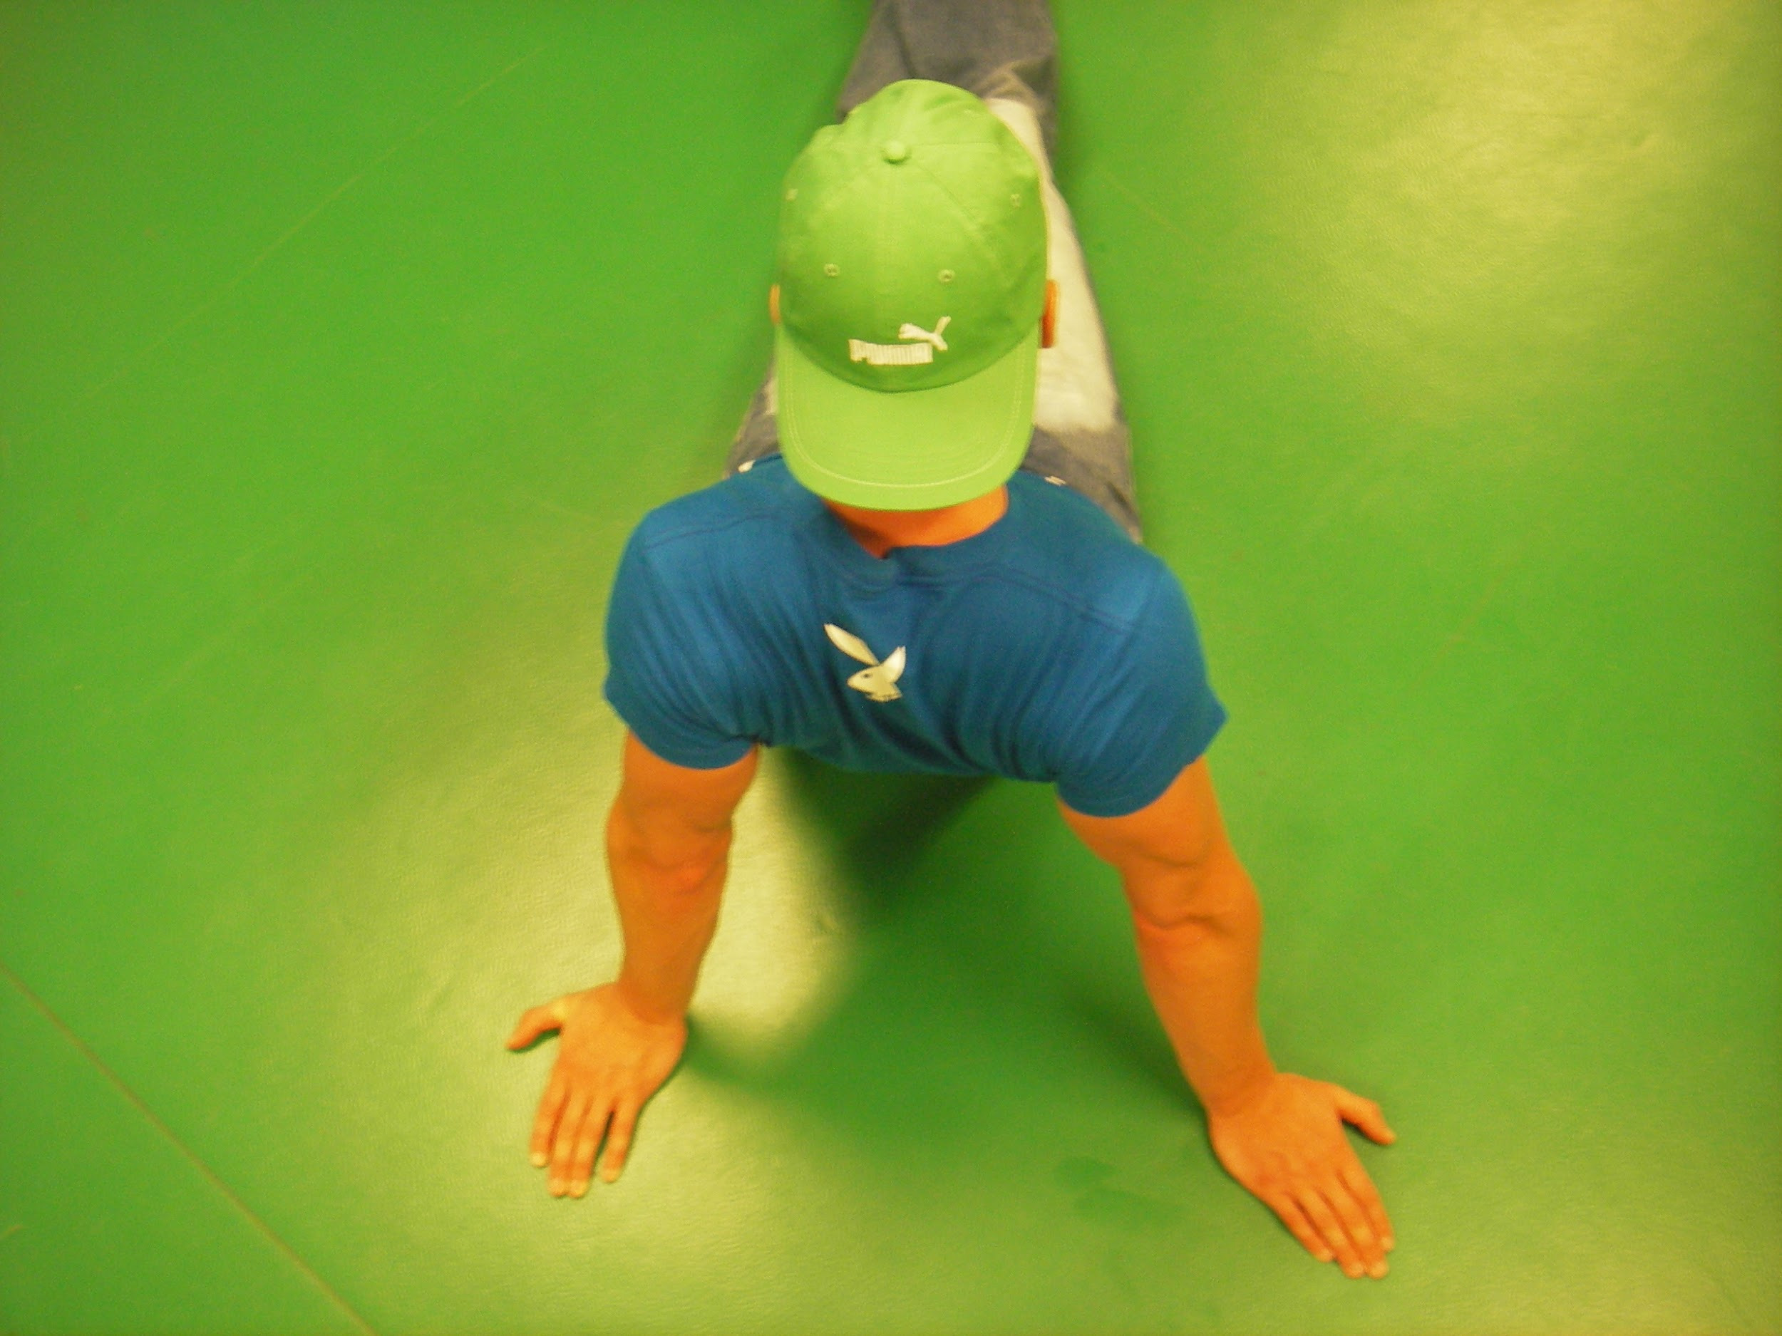
Allt i livet har en baksida även omvårdnadsteorier

Slide 4
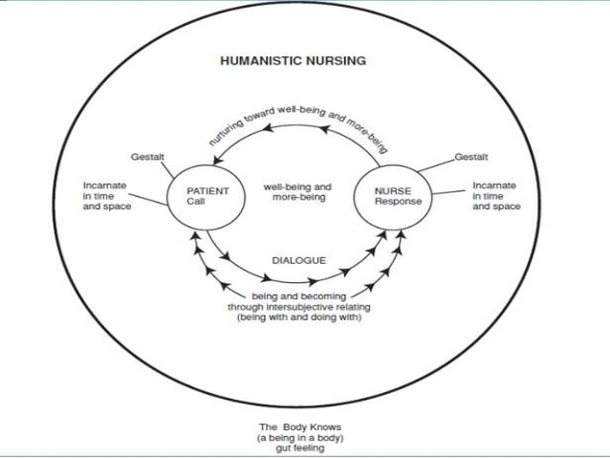
Så här kan det se ut

Slide 5
Neumans Systemmodell
Hennes teori bygger på att man skall se en helhet mellan olika system och undersystem. Vårdaren tittar på patientens beståndsdelar och hur de påverkar varandra hos patienten. Man tar vara på alla faktorer runt vårdtagaren. Även fast alla individer är unika består vi av grundläggande och allmänna faktorer. Som att alla behöver näring och luft.
Hennes teori inriktar sig på s.k. stressorer och hur individen/klienten reagerar på dessa i miljön. Interaktionen mellan klient och miljö har direkta och indirekta effekter på förmågan att upprätthålla välbefinnande.

Slide 6
Begreppen:
Klienten:
Är det samma som människan eller gruppen som vårdaren samspelar med. Neuman ser människan som gränslös och med aktivt personlighetssystem som utvecklas ständigt efter vissa ramar. Klienten behöver inte bara vara en individ utan även en familj eller annan grupp. Klienten påverkas av och påverkar sin omgivning.
Varje klient symboliseras av Neuman som en kärna omgärdad av olika cirklar liggandes utanför varandra. När man tittar på individen symboliserar kärnan (mitten) t.ex. personens organ, genetiskt betingade reaktionsmönster och styrka & svagheter i kroppen. Cirklarna som kretsar runt om kärnan ses som skyddssystem. Yttre ringen kallas flexibla skyddslinjen. Den fungerar som en buffert mot stressorer. Beroende på hur stor yttre påverkan man utsätts för, förändras ringens diameter. Hård stress trycker ihop ringen medan lite stress ökar ringen. Allt för att den normala skyddslinjen skall förbli intakt. Överstiger dock stressfaktorerna yttre skyddet så att den normala skyddslinjen påverkas förändras kroppens balans. Den normala skyddslinjen syftar till att skydda kärnan (grundstrukturen).
Variabler:
Består av fem stycken hos klienten. Fysiologiska, psykologiska, sociokulturella (social & kulturell påverkan), utvecklingsmässiga och andliga (relaterade till bl.a. övertygelser). Dessa variabler påverkas inbördes med varandra. T.ex. värderingar påverkar ens handlingar i vissa situationer.

Slide 7
Miljön:
Beskrivs som mycket påverkande enligt Neuman. Miljön är indelat på inre, yttre och skapad miljö. Inre miljö kan beskrivas hos individen som samspelet mellan kroppens system. Beskrivet utifrån klienten som familj kan medlemmarnas relationer sinsemellan vara den inre miljön.
Yttre miljö är något som klienten inte kan påverka. För en enskild person handlar det t.ex. om kontakten med en annan människa. Skapad miljö förändras när grundstrukturerna är hotade hos individen. Yttre miljön kan förändras, medvetet eller omedvetet, för att anpassa situationen till sin egen ”fördel”. Det kan handla om att göra sin omgivning tryggare för sig själv. Kan kallas försvarsmekanism.
Stressorer:
Stimuli som kan skapa obalans i systemet. Stressfaktorer kan komma både utifrån och inifrån. Effekten på stressorer beror på styrkan och antalet samtidiga stressfaktorer. Påverkansgraden styrs också av klientens förmåga att stå emot. Några exempel på stressfaktorer är förluster av närstående, smärta och förändringar i kulturen.
Välbefinnande:
Hälsa och välbefinnande är likartade begrepp enligt Neuman. När systemets behov är mötta befinner sig klienten i välbefinnande. Det innebär också att klientens alla delar är välbalanserade. Välbefinnandet baseras på energinivån, ju högre energiöverskott desto bättre. När skapandet av energi understiger behovet för att vara i balans uppstår t.ex. sjukdom. Är det miljön som drar energi kan det löna sig att städa upp smuts och föroreningar i luften för att på så sätt ta bort alla stressorer som tar energi.

Slide 8
Omvårdnadsinterventioner:
Siktet på vården inriktar sig på att upprätthålla klientens stabilitet. I Neumans teori kan det benämnas som att interventionerna riktas på att behålla stabilitet. Primär-, sekundär- och tertiärprevention är tre preventionsnivåer som används för att uppnå och upprätthålla klientens välbefinnande. Primär prevention syftar till att skydda den normala skyddslinjen genom att stärka flexibla skyddslinjen. Sekundär prevention används när normala försvarslinjen brutits och grundstrukturen måste skyddas. Tertiär prevention är den process som syftar till att återge välbefinnande till patienten, det sker genom rekonstruktion, vilket blir resultatet av den sekundära preventionen.
Tillämpning:
Teorin bygger på att man kartlägger allt runt om kring. Den är mycket teoretiskt baserad och kräver struktur i användandet. Genomförs en utredning med bas i teorin kommer man att se ganska tydligt vad som är stressorer och hur man kan avhjälpa dessa. Det krävs en ganska djup förståelse av teorin och klinisk kunskap (erfarenhet) för att den skall vara applicerbar i verkligheten. Som sjuksköterska kan åtgärder efter teorin sträcka sig utanför dennes göromål, det innebär att andra instanser i vården behandlar vissa delar. Det betyder att vården blir bred om det är behövligt.

Slide 9
Specialerbjudande
Arbetskläder för elever på hälsohögskolan. För att vårda den optimala patientkontakten enligt omvårdnadsteori 16.
Finns nu till extra förmånligt pris, vid snabb order ingår tomteluva för julmys.

Slide 10
Blåbärsmuffins
Ca. 10 st stora Ingredienser
150 g margarin eller smör 2 dl strösocker 2 ägg 1 tsk vaniljsocker 1/2 dl mjölk 3 dl vetemjöl 1 tsk bakpulver 100 g (ca 2 dl) blåbär Gör så här:
Sätt ugnen på 200 grader.
Vispa smör och socker vitt och pösigt.
Rör i äggen, ett i taget.
Tillsätt vaniljsocker och mjölk.
Blanda mjöl och bakpulver och rör i smeten.
Fyll muffinsformar med smeten.
Tryck i blåbären med en sked.
Grädda mitt i ugnen i ca 15 minuter.

Slide 11
Legitimerade Humorterapeuter
Mustafa, David Snäll, Dr Nysander, Mr Z

